Slide 1
Pilot dagboek.ai: je verslag leggen met een telefoontje
Wat is het? dagboek.ai is een digitale assistent die collega’s belt, of door hen gebeld wordt, voor een korte statusupdate of een verslag na een klantbezoek. Het gesprek wordt een verslag met besluiten en acties (eigenaar en deadline), terug te vinden per gemeente en als dagoverzicht, ook via RSS op de telefoon.
Toegevoegde waarde
1
Tijdwinst
Verslag via de telefoon, in de auto of direct na het overleg, in plaats van later typen
2
Niets valt tussen wal en schip
Acties krijgen eigenaar en deadline; te late acties komen terug in het volgende gesprek
December
2 weken
Daarna
3
Eén actueel beeld per gemeente
Verslagen, afspraken en voorbereiding van een bezoek voor het hele team op één plek
Heisessie met 5 collega’s die klanten bezoeken: projectmanager, consultant, customer success (Nick), productchamp (Rombout), accountmanager (Ruben)
Proefdraaien in het eigen werk: bellen in de auto of na een overleg
Evaluatie en besluit: doorgaan, bijsturen of stoppen
4
Betrouwbaar
Alleen wat letterlijk in het gesprek staat telt; onzeker wordt gemarkeerd als “Controle nodig”
5
Privacy op orde
Toestemming per persoon, AI-melding in elk gesprek, AI-register, transcripten 30 dagen
Succescriteria van de pilot: tijd per verslag (nu tegenover met dagboek.ai), aantal gesprekken per deelnemer, kwaliteit van het verslag (beoordeling 1 tot 5 per gesprek), geen privacy-incidenten.
Notes:
Bron: README.md (Wat het doet, Functionaliteiten, Beveiliging en privacy). Succescriteria zijn een voorstel.

Slide 2
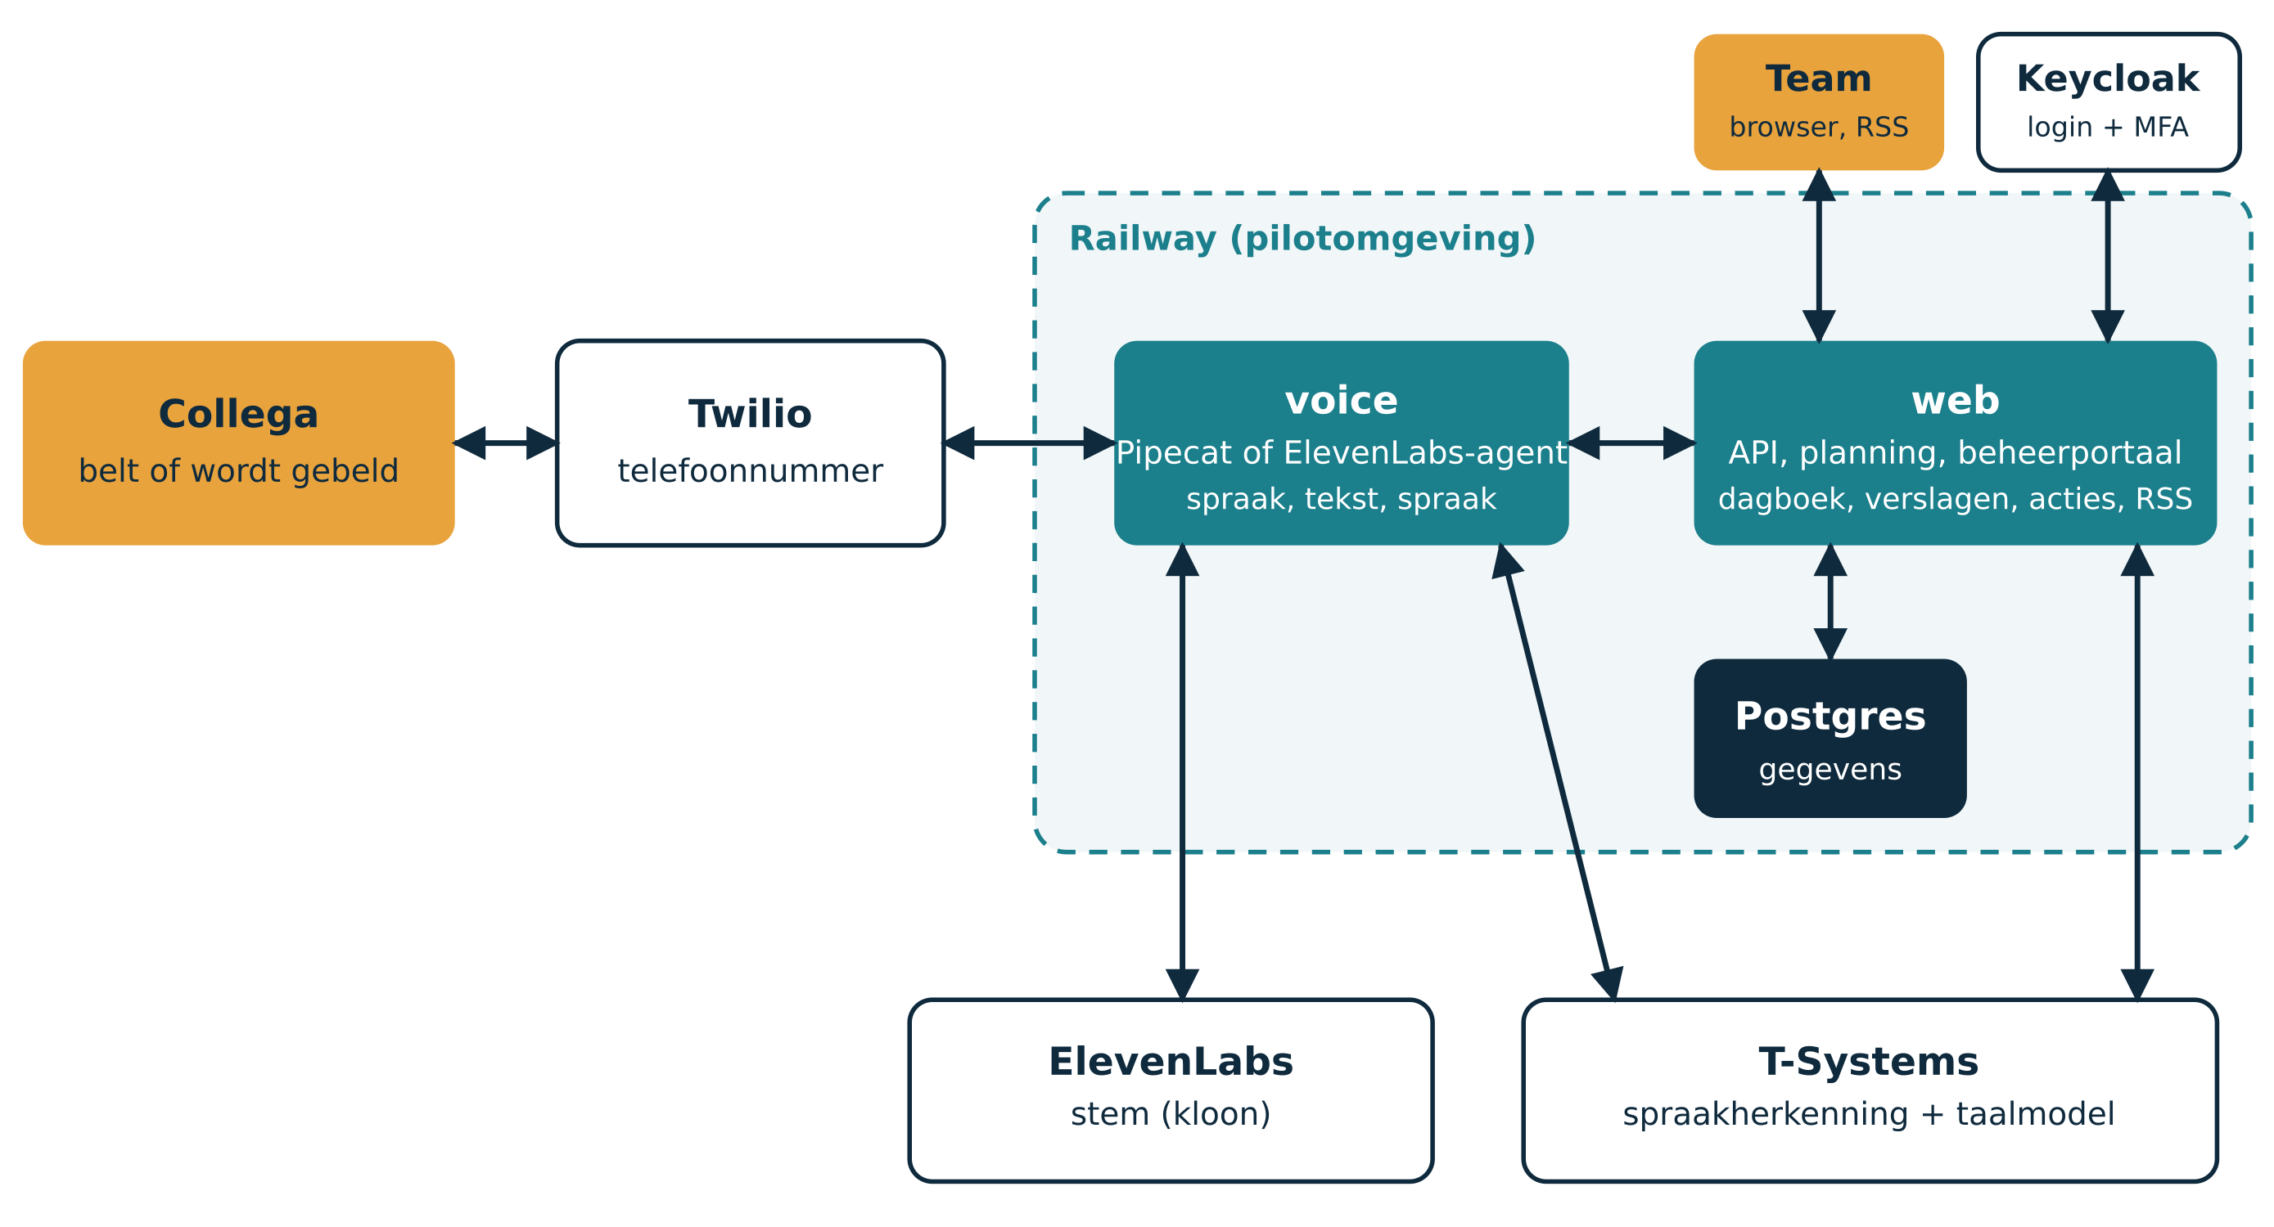
Zo is het gebouwd en dit kost de pilot
Architectuur
Kosten van de pilot
Heisessie, personeel (6 pers. × 5 u × € 75) | € 2.250
Locatie heisessie * | € 500
Deelnemers 2 weken (5 × 4 u × € 75) * | € 1.500
Projectteam (20 u × € 75) * | € 1.500
ElevenLabs, 1 maand van € 12.000 per jaar * | € 1.000
Telefoonnummer + belminuten * | € 100
Hosting Railway, 1 maand * | € 50
Domeinnaam dagboek.ai | € 130
Totaal pilot | € 7.030
* aanname, nog te bevestigen. Uurtarief € 75 is kostprijs. Taalmodelverbruik (T-Systems) wordt in de pilot gemeten. Het jaarabonnement ElevenLabs van € 12.000 is een besluit bij “doorgaan”, geen pilotkost.
Eén Railway-project met drie onderdelen (voice, web, Postgres). Gesprekken lopen via een telefoonnummer; stem komt van ElevenLabs, taalmodel van T-Systems.
Besluit gevraagd: akkoord op de pilot (± € 7.030), datum heisessie en deelnemers. Voorwaarde: toestemming per deelnemer; privacy en ondernemingsraad vooraf afgestemd.
Notes:
Bedragen: opgegeven zijn € 12.000 ElevenLabs per jaar, € 130 domeinnaam en € 75 per uur. Overige posten zijn ramingen. Zelfde tabel staat in README, sectie Pilot.

